Slide 1
Démarches Simplifiées Pas à pas Usager
Délégation à la vie associative et à l’éducation populaire

Slide 2
1 - Accéder à l’adresse suivante :
https://seinesaintdenis.fr/Nouvelle-plateforme-de-depot-des-demandes-de-subvention

Slide 3
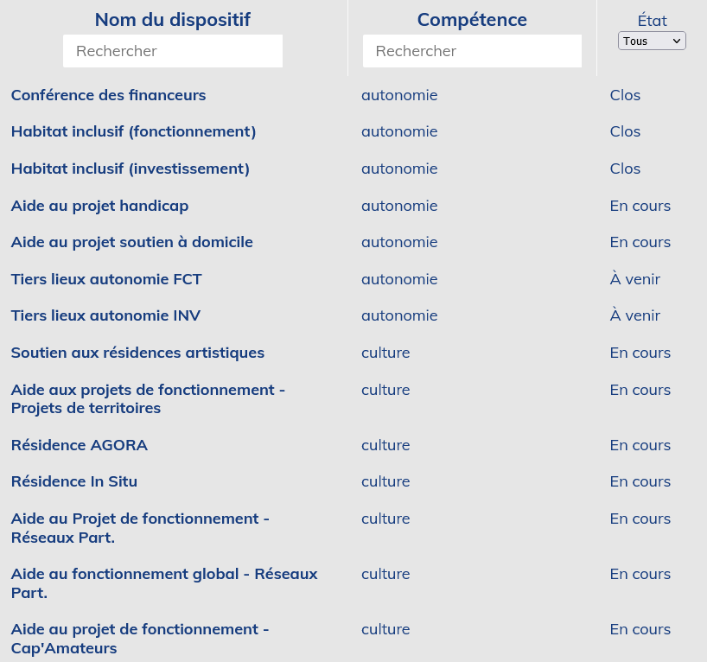
2 - Chercher dans la liste le dispositif de subvention sur lequel vous souhaitez déposer une demande
Filtre avec le nom du dispositif
Filtre avec le champ de compétence du dispositif
Filtre avec l’état (clos, en cours ou à venir) du dispositif

Slide 4
3 - Une fois mon dispositif trouvé, je clique dessus. Les informations détaillant ce dispositif apparaissent.
Nom
Description
Autres informations
Lien vers le formulaire
4 - Cliquer sur le lien vers le formulaire (« Accéder au formulaire de demande »)

Slide 5
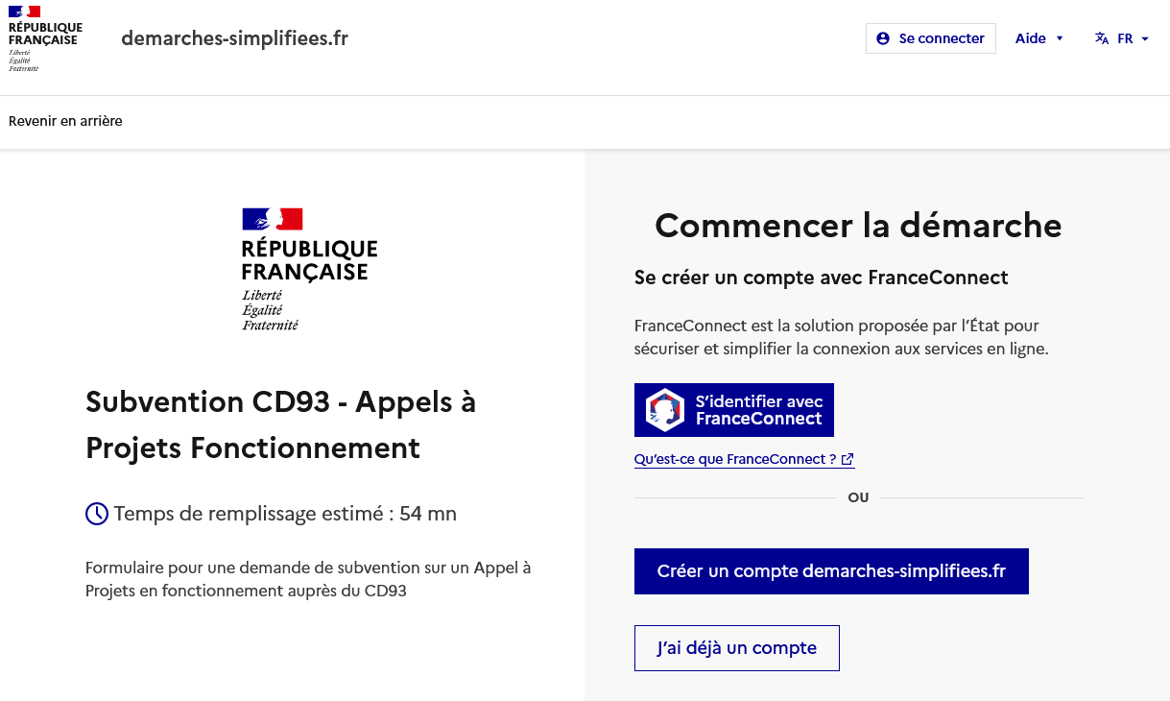
5 - Vous arrivez alors sur le formulaire sur Mes Démarches Simplifiées et vous devez vous connecter pour accéder au formulaire
Si vous avez déjà un compte FranceConnect pour votre structure
Si vous n’avez pas de compte (FranceConnect et Démarches Simplifiées)
Si vous avez déjà un compte sur Démarches Simplifiées
Attention : vous devez absolument vous connecter avec le compte de votre structure, pas votre compte personnel !!!

Slide 6
6 - Cliquer sur « Commencer la démarche »

Slide 7
7 - Vérifier que le SIRET correspond bien à votre structure, puis cliquer sur « Valider »

Slide 8
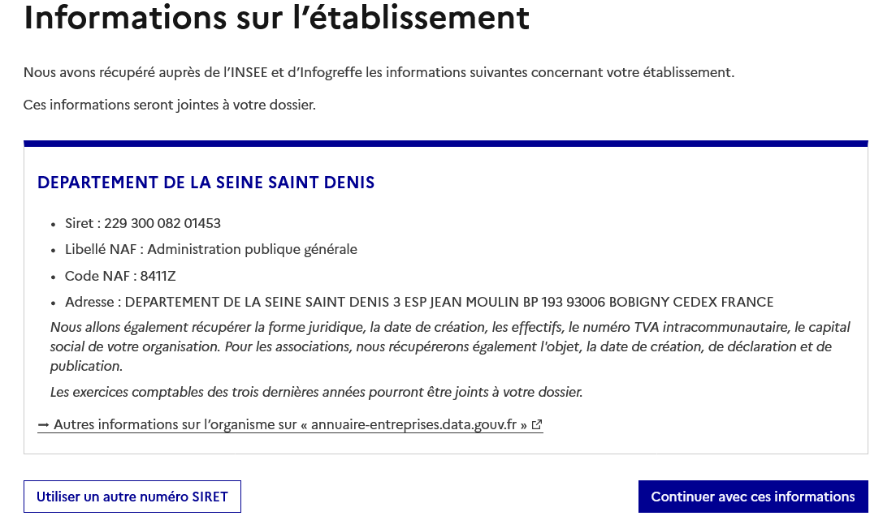
8 - Un récapitulatif des informations de votre structure vous est présenté. Pour continuer, cliquer sur « Continuer avec ces informations »

Slide 9
9 - Remplir les différentes sections de la demande et joindre les pièces justificatives
Vous pouvez inviter une autre personne pour modifier / compléter le dossier
Votre brouillon de demande est enregistré automatiquement, vous pouvez donc revenir dessus plus tard sans valider
Une fois la demande complète, cliquer sur « Déposer le dossier »

Slide 10
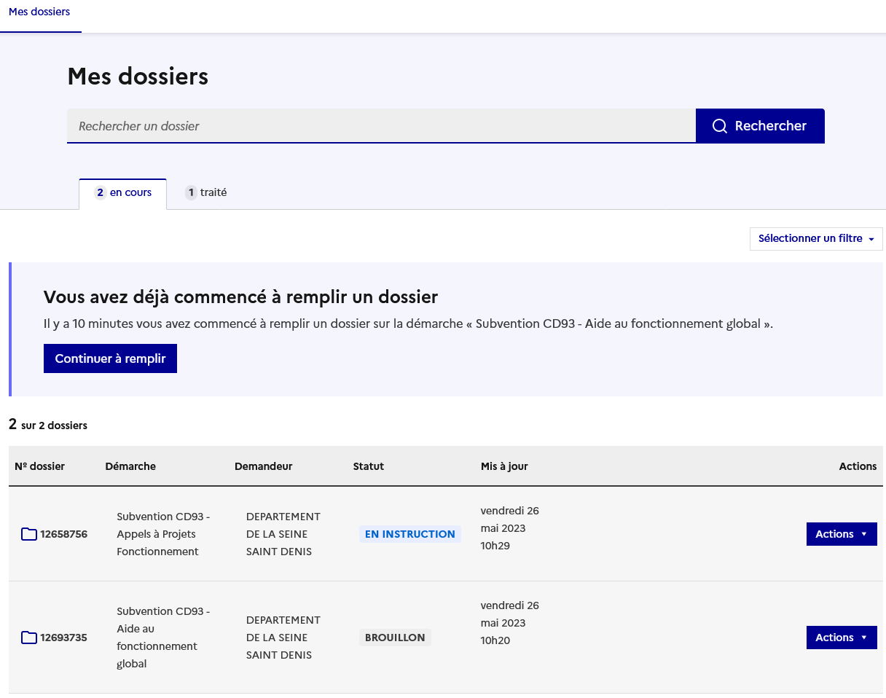
10 - Vous pouvez suivre l’état de vos différentes demandes depuis votre espace personnel sur Mes Démarches Simplifiées
La plateforme vous propose directement de reprendre la dernière démarche initiée
Vous pouvez suivre vos demandes dans ce tableau

Slide 11
Que faire si j’ai des questions ou des difficultés à utiliser le site ?
Vous pouvez contacter le service support de Mes Démarches Simplifiées directement sur le site via le tchat bot (icône )
Vous pouvez contacter le Département via l’adresse supportsubventions@seinesaintdenis.fr
Que faire si j’ai des questions sur un dispositif de subventionnement ?
Pour certains dispositifs, le contact du référent est présent dans sa fiche descriptive.
Sinon, vous pouvez contacter le Département via l’adresse vie-associative@seinesaintdenis.fr

